Slide 1

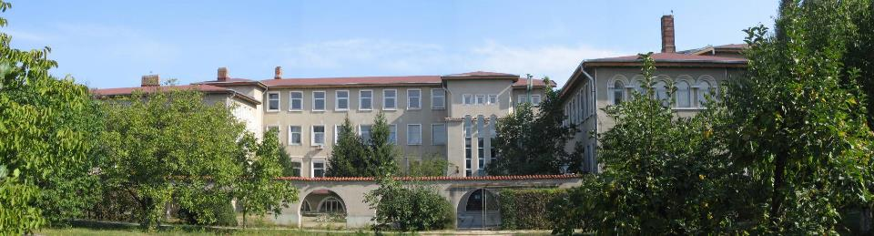
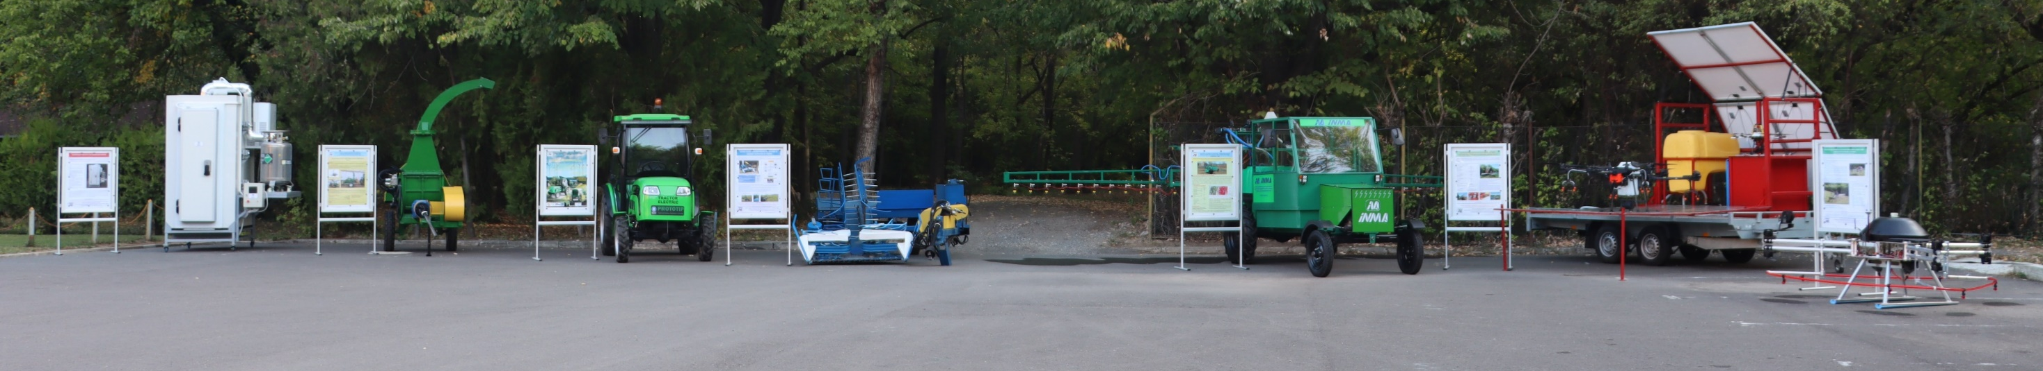
Institutul Național de Cercetare-Dezvoltare pentru Mașini și Instalații Destinate Agriculturii și Industriei Alimentare – INMA București
INMA București – Soluții inovatoare aplicate pentru o agricultură sustenabilă și inteligentă
dr. ing. Vlăduț Nicolae Valentin, dr. ing. Matache Mihai Gabriel
Masa Rotundă: CERCETĂRI ÎN DOMENIUL MECANIZĂRII AGRICULTURII, REZULTATE ȘI PERSPECTIVE,
organizată de: Academia de Științe Agricole și Silvice “Gheorghe Ionescu -Șișești”, Secția de Mecanizarea Agriculturii

Slide 2
  DIRECȚII NOI DE CERCETARE
dezvoltarea de noi tehnologii utilizând roboți agricoli pentru realizarea lucrărilor specializate din agricultură, cu impact minim asupra mediului;
proiectarea și realizarea dronelor agricole autonome și a echipamentelor dedicate pentru acestea, în scopul optimizării procesului de realizare a lucrărilor agricole;
dezvoltarea de echipamente tehnice agricole acționate electric ca o alternativă nepoluantă la motoarele termice;
dezvoltarea de soluții software pentru managementul fermei utilizând inteligența artificială.

Slide 3
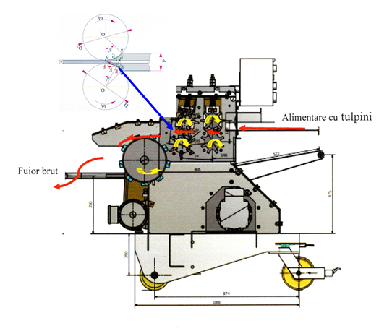
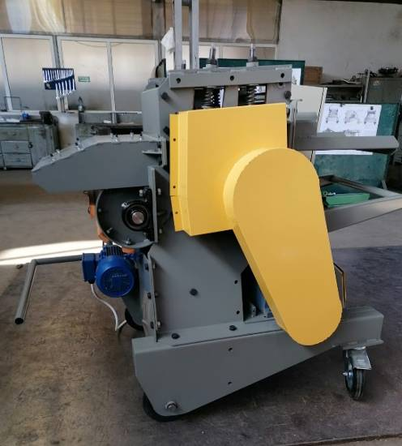
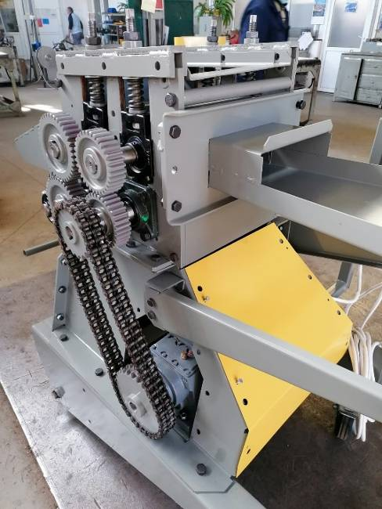
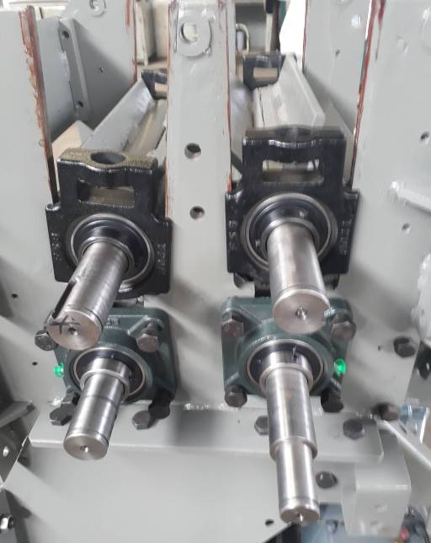
BREVETE EPO
Echipament de prelucrarea tulpinilor de cânepă în verde EPC 450
Proiect: PN 10 01 03 -FUNDAMENTAREA TEHNOLOGIEI DE RECOLTARE ŞI PRELUCRARE PRIMARĂ A TULPINILOR DE CÂNEPĂ ÎN VERDE
Stroescu G., Olan M., Păun A., Zaica A. - Equipment for hemp fiber processing, A-00422 / 22.07.2021; EP 4123062 / 25.12.2024.
Modelul experimental de Echipament de prelucrare cânepă EPC 450 este utilizat la procesarea tulpinilor de cânepă în verde pentru obţinera fuiorului. Este un echipament component dintr-o tehnologie de obţinerea fuiorului de cânepă în care nu se utilizează operaţia de topire. Fibrele netopite, obţinute prin aşa-numita prelucrare „la verde“ a cânepii, parcurg o singură etapă, urmărindu-se doar eliminarea masei principale lemnoase a plantelor prin prelucrare mecanică.

Slide 4
BREVETE EPO
Echipament de prelucrarea tulpinilor de cânepă în verde EPC 450
Tulpinile sunt preluate şi procesate de cele două perechi de valţuri. La ieşirea de pe ultima pereche de valţuri, fibrele sunt preluate de modulul de curăţire după care sunt evacuate pe masa de descărcare şi de aici pe suporul colector. Pentru o prelucrare mai bună este necesară reintroducerea tulpinilor presate pe masa de alimentare în vederea unei noi treceri prin valţurile de presare.
Caracteristici tehnice ale echipamentului
Caracteristici constructive şi funcţionale (estimate)
-Capacitatea de prelucrare tulpini, m³/h 0,3-0,5
-Acţionare modul de prelucrare:
-motoreductor coaxial MR202-112M2
-putere, kW 4
-turaţie intrare, rot/min n₁=3000
-turaţie iesire, rot/min n₂=833
-Acţionare modul curăţire fibră:
-motor electric cu talpă
-putere, kW 1,5
-turaţie, rot/min 1500

Slide 5
ECHIPAMENT PENTRU CONDIŢIONAREA SEMINȚELOR DE CÂNEPĂ
Stroescu Gheorghe, Olan Mihai, Păun Anișoara, Vlăduț Valentin, Matache Mihai, Bunduchi George, Popa Lucreția, Ciupercă Radu, ECHIPAMENT PENTRU CONDIŢIONAREA SEMINȚELOR DE CÂNEPĂ, EPO application nr. 22020413.5 / 29.08.2022, EPO patent number 4272540/09.10.2025
Echipamentul pentru condiționarea semințelor de cânepă elimină dezavantajele soluțiilor cunoscute prin aceea că este alcătuit dintr-un suport mobil prevăzut cu niște roți pentru deplasare și un modul de prelucrare format din carcasa în care se află montate niște tobe de batere cu ajutorul unor lagăre frontale. Sub aceste tobe de batere se află montate niște contrabătătoare care sunt reglabile ca distanță față de tobele de batere, cu ajutorul unor axe și a unor tije de reglare, care sunt poziționate pe niște suporți. După reglarea distanțelor între contrabătătoare și bătătoare, axele contrabătătoarelor sunt blocate în poziția de lucru pe niște canale executate în carcasa echipamentului, cu ajutorul unor piulițe și a unor șaibe.
După această etapă tehnologică semințele sunt preluate de o sită vibratoare pentru cernere și un separator pneumatic compus din camera de separare, un ventilator axial și un ciclonet cu sac filtru pentru aer și un sac pentru colectare deșeuri sub formă de puzderie fină ce rezultă în urma procesului de batere și cernere prin vibrare. Sămânța de cânepă selectată va fi colectată într-o cuvă montată sub camera de separare a separatorului pneumatic.

Slide 6
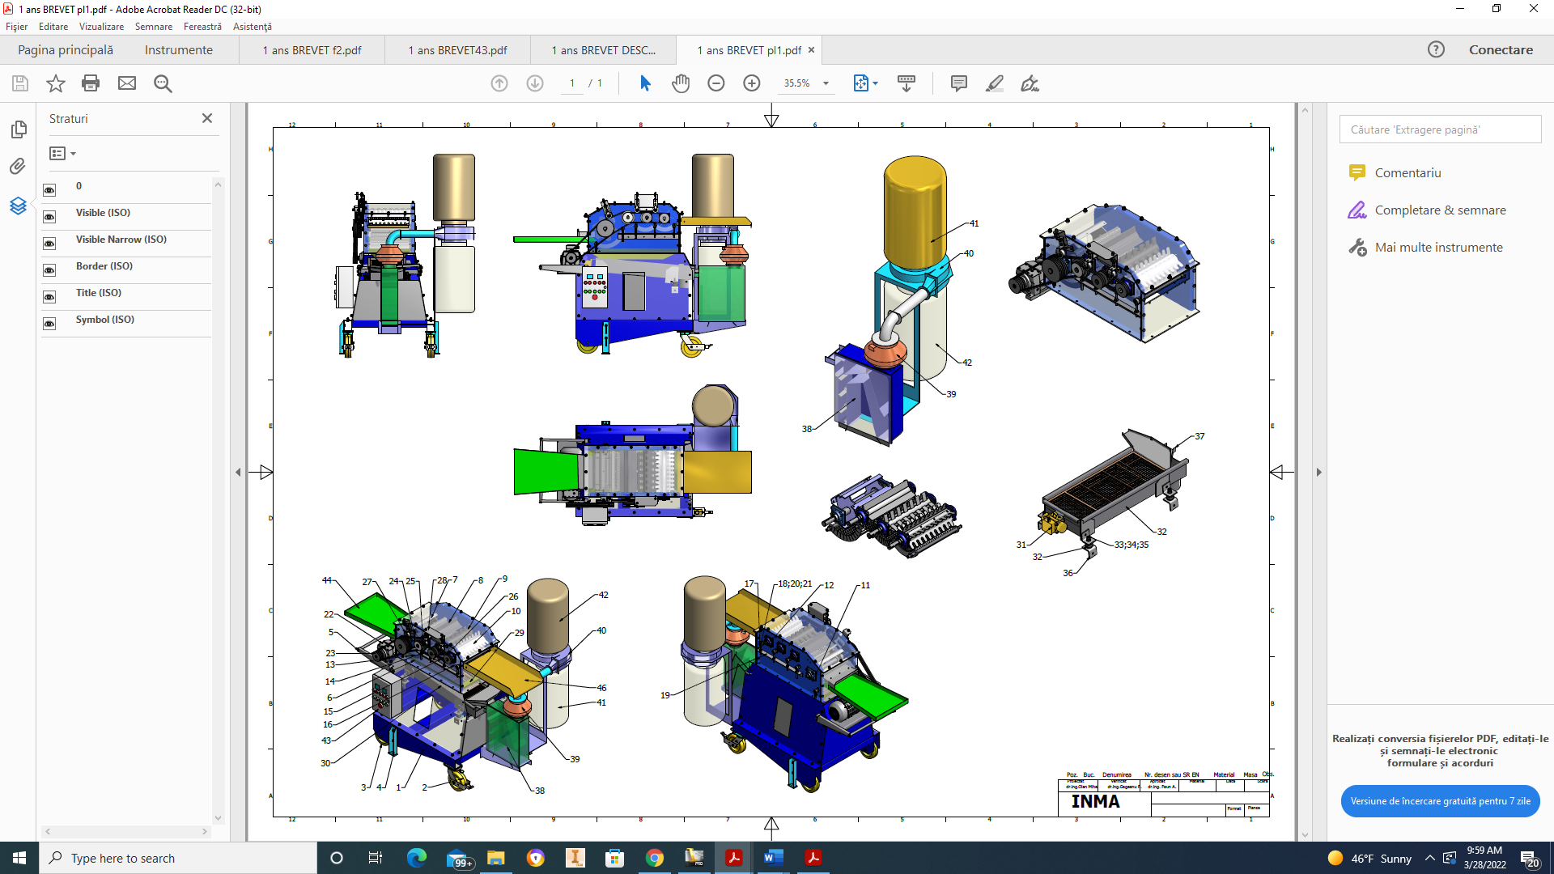
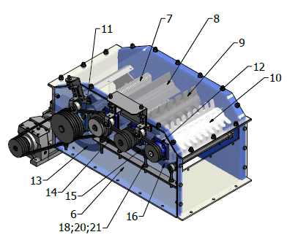

Slide 7
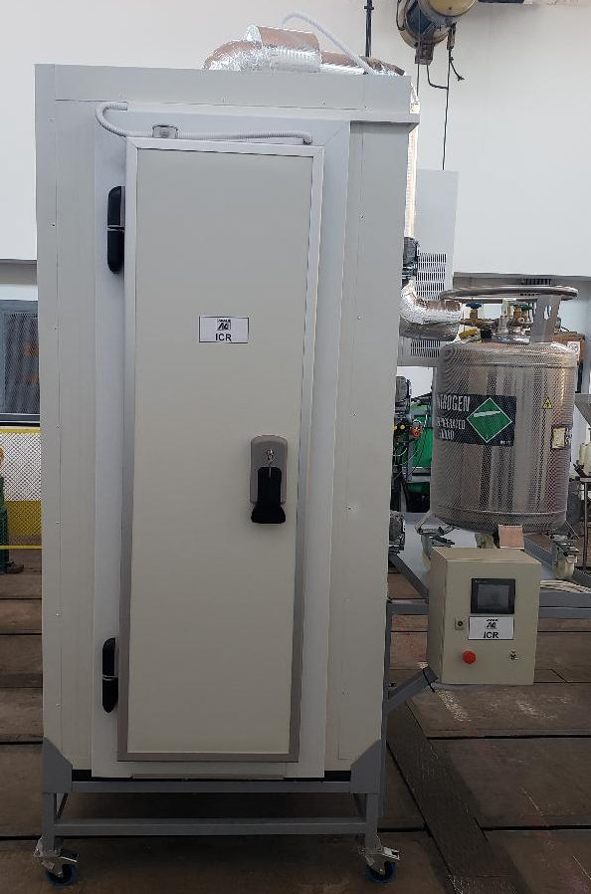
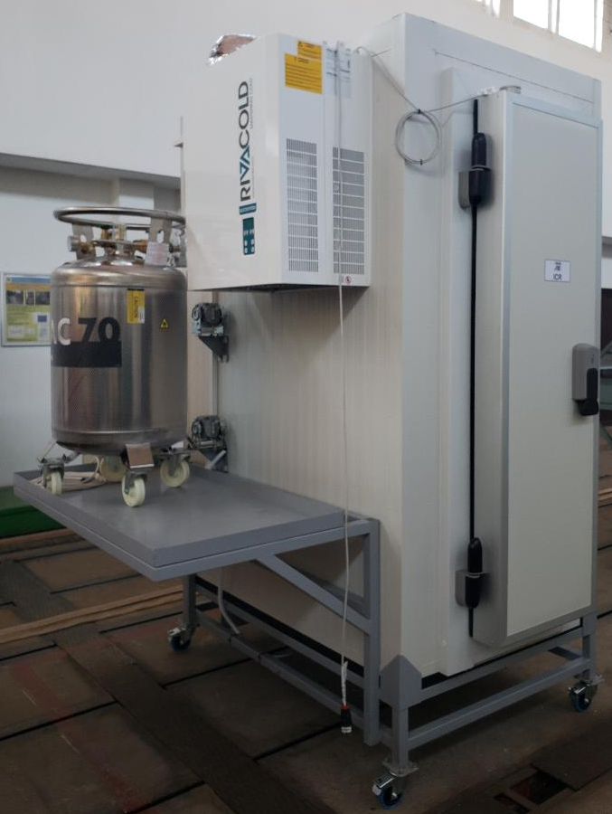
BREVETE EPO
ECHIPAMENT INOVATIV DE CONGELARE RAPIDĂ
Proiect PN 19 10 01 04 - CERCETĂRI PRIVIND VALORIFICAREA SUPERIOARĂ A UNOR SPECII DE PLANTE NOU CULTIVATE ÎN ROMÂNIA
Sorică C., Muscalu A., Sorică E., Vlăduțoiu L., Grigore A., Constantinescu M.- Multifunctional quick-freezing equipment, no. EP4414635/09.07.2025
Echipamentul tehnic înglobează soluții noi pentru distribuția azotului lichid prin utilizarea unor duze de precizie ridicată și omogenizarea expunerii la jeturile de azot lichid prin antrenarea într-o mișcare de rotație continuă a rastelului cu tăvițe pe care se vor poziționa produsele supuse congelării rapide. De asemenea, echipamentul asigură valorificarea superioară a agentului de răcire „epuizat”, prin reutilizarea vaporilor reci de azot (-30 °C) evacuați din incinta de congelare rapidă, la răcirea unei incinte adiacente pentru prerăcire / păstrare temporară în stare congelată.

Slide 8
BREVETE EPO
ECHIPAMENT INOVATIV DE CONGELARE RAPIDĂ
CARACTERISTICI TEHNICE SI FUNCTIONALE
Tip echipament: cu funcționare discontinuă, tip cabinet;
Lungime totală a incintei
termoizolate: 1600 mm;
Lățime totală a incintei
termoizolate: 1120 mm;
Înălțime totală a incintei
termoizolate: 2260 mm;
Volum incintă de congelare: volum interior aprx. 800 l în camera de
congelare rapidă și aprx. 1300 l în camera de păstrare în stare congelată;
Capacitate de lucru: aprx. între 5 și 10 kg, în funcție de dimensiunile
și forma produselor congelate;
Agent criogenic: azot lichid;
Distribuire agent criogenic: prin pulverizare cu agent criogenic lichid;
Injectare agent criogenic: duze speciale, adaptate condițiilor;
Grosime izolație termică: 150 mm pentru congelare criogenica și
100 mm pentru păstrare în stare congelată;
Recirculare vapori agent
criogenic: cu motoare ventilator prevazute cu elice de
refulare;
Evacuare vapori agent
criogenic: tubulatură prevăzută cu valve de evacuare;
Ușile de acces: izolate termic și prevăzute cu garnituri de
etanșare și rezistențe de degivrare;
Sursă agent criogenic: vas Dewar cu cap de purjare;
Monitorizare și control: automatizat cu posibilitate de reglare
parametri.

Slide 9
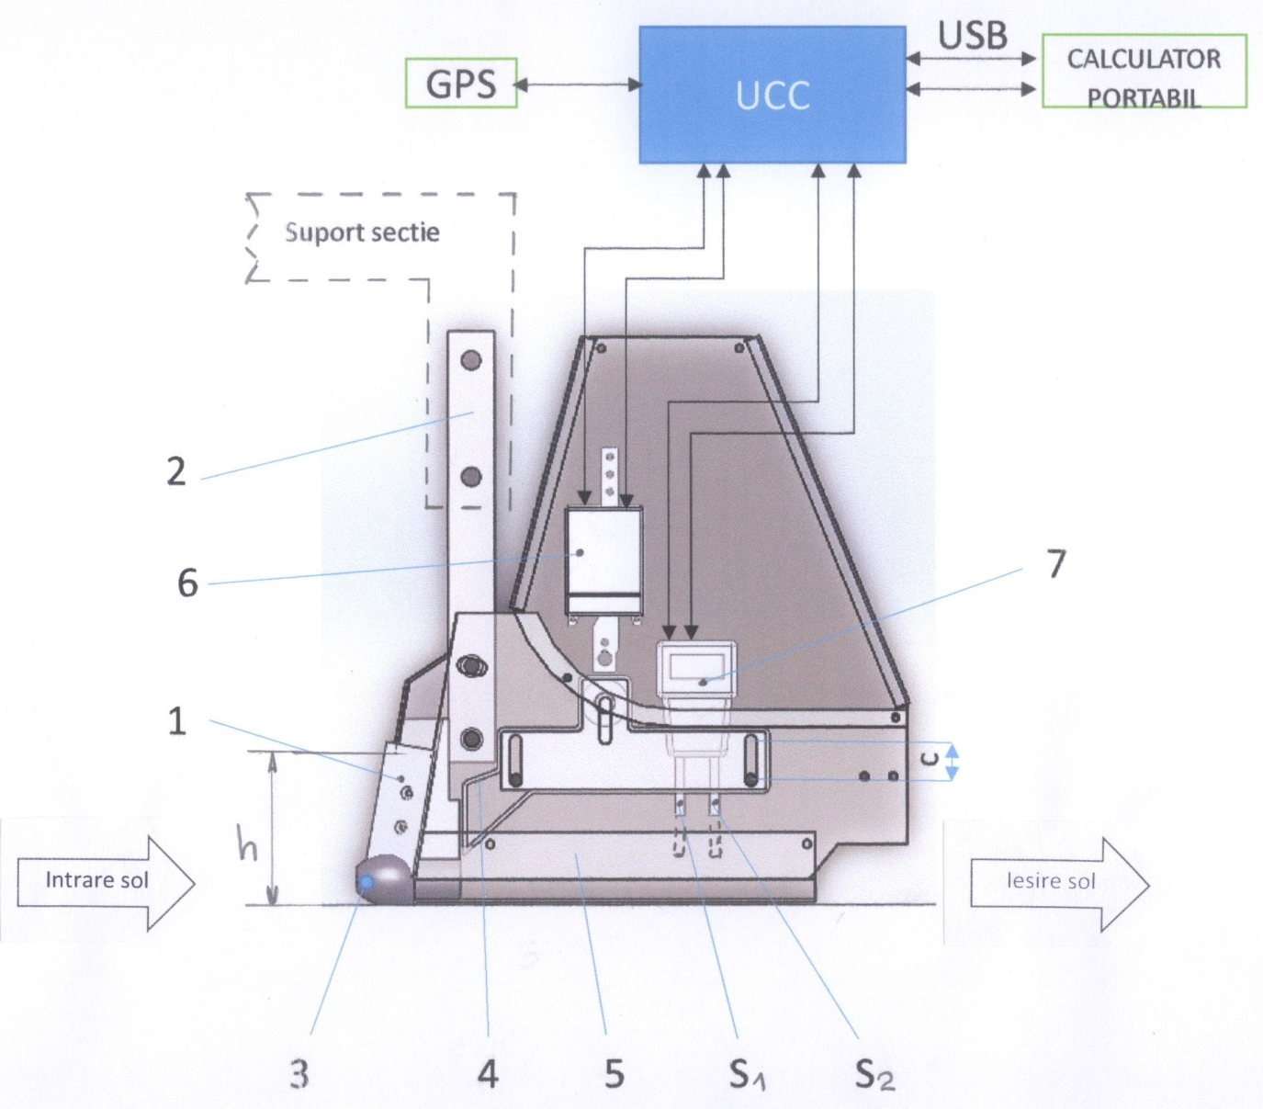
BREVETE EPO
SECŢIE MULTIFUNCŢIONALĂ PENTRU CITIREA PARAMETRILOR SOLULUI
Proiect 41PCCDI: Eco-nano-tehnologii si echipamente inteligente pentru cartografierea proprietatilor solului si evaluarea in dinamica plantei, in vederea eficientizarii productiei agricole si protectiei mediului
Muraru V. M., Muraru S. L., Constantin N., Muraru-Ionel C., Ganea Christu I. - Multifunctional unit and method for reading and processing soil parameters, EP3779396B1 / 23.08.2023
Secţie multifuncţională pentru citirea parametrilor solului, montată pe cadrul unui utilaj agricol tractat, caracterizată prin aceea că este alcătuită din brăzdarul 1 în formă de “V” culcat, cu vârful spre direcţia de înaintare, din suportul 2 de fixare pe cadru, tubul 3 cu cap sferic prevăzut cu gură pentru preluarea probelor de sol, obturatorul 4 care opreşte solul în interiorul brăzdarului pentru citirea parametrilor şi permite preluarea eşantionului de sol, jgheabul 5 prin care circulă sau staţionează solul din care se prelevează probele, actuatorul linear 6 care actionează pe verticală obturatorul 4 între extremităţile unui şliţ pe cursa c, traductorul 7 pentru determinarea temperaturii şi pH-ul solului prin senzorii S₁ şi S₂, montat solidar cu obturatorul 4, precum şi un sistem electronic de prelucrare şi stocare a datelor (Unitate de comandă şi control – UCC, GPS, calculator portabil etc.).

Slide 10
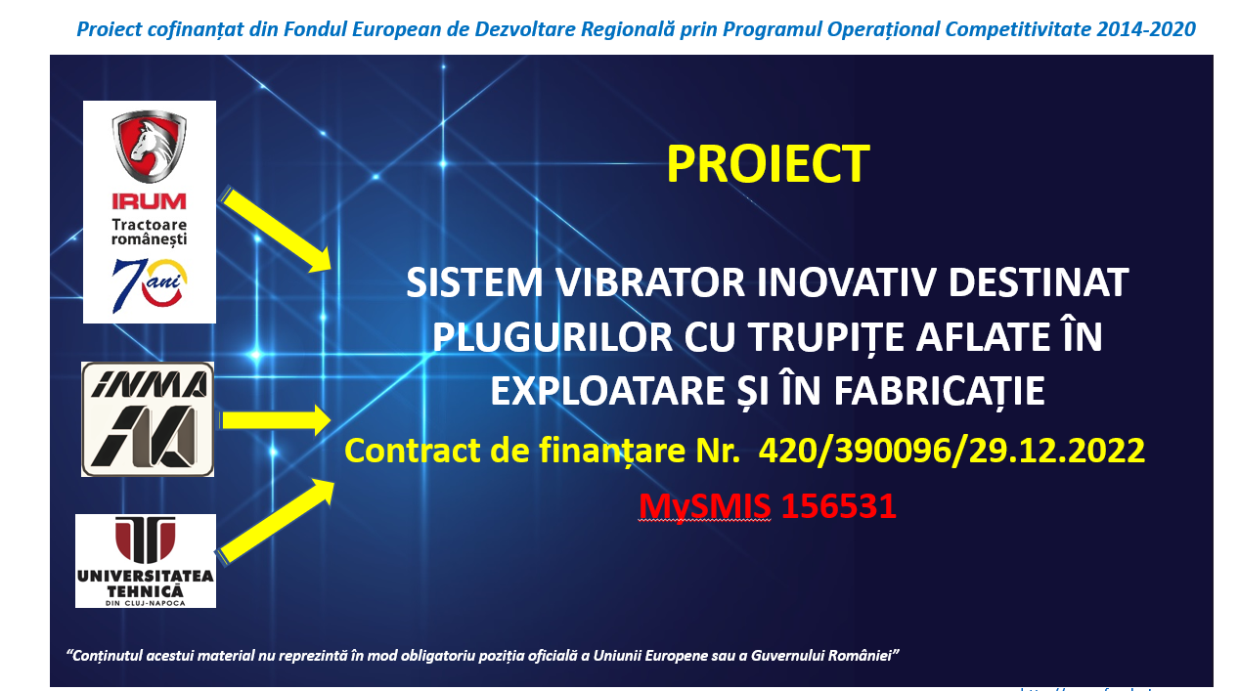
Proiecte de Transfer

Slide 11

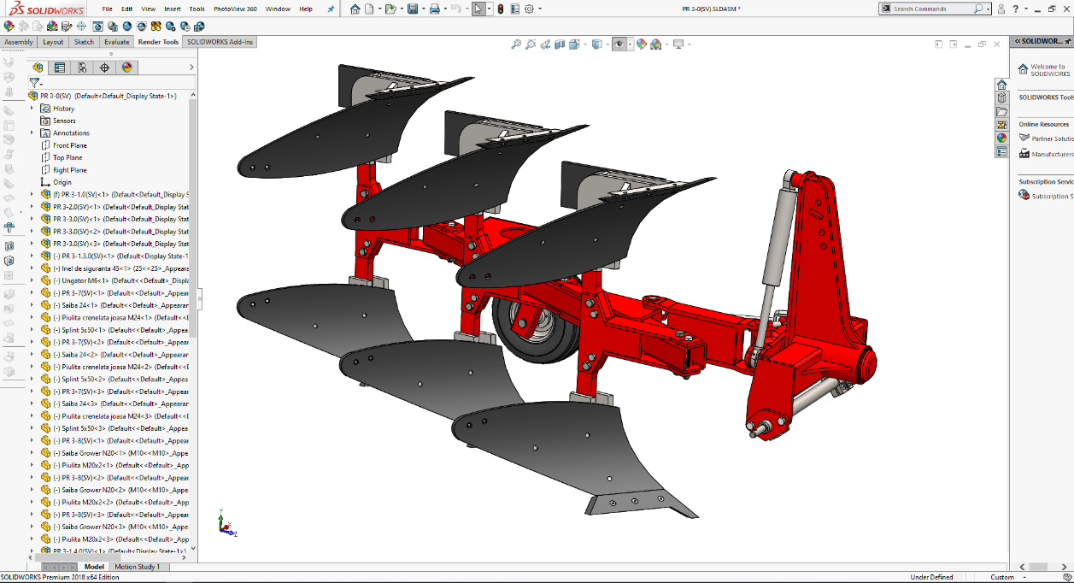
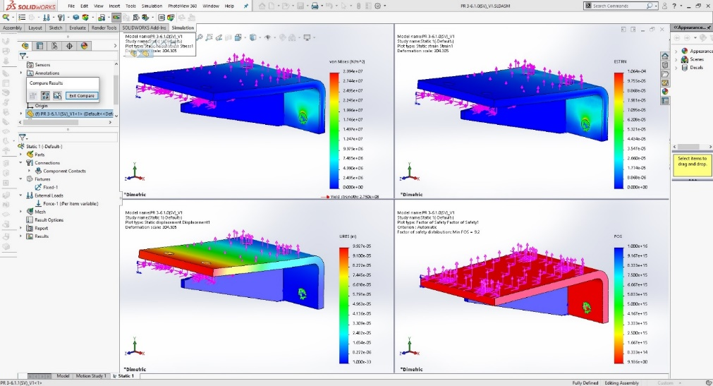
PN 19 10 01 02 - CERCETĂRI PRIVIND DEZVOLTAREA DE INSTRUMENTE DIGITALE INTELIGENTE PENTRU INTERACȚIUNEA DINTRE SOL ŞI ORGANELE DE LUCRU ALE MAŞINILOR AGRICOLE ȘI PENTRU CONCEPTUL “OPEN INNOVATION ECOSYSTEM”
Subactivitatea 2. Proiectare CAD-CAE prototip-componența mecanică a fost realizată de– INMA București. Această subactivitate, a avut ca rezultat livrabilul ”Documentație 3D de execuție prototip-componența mecanică "Valabil prototip"”, care cuprinde proiectul 3D CAD realizat prin utilizarea unor programe specializate CAE pentru analiza robusteții și performanței componentei mecanice a prototipului.
Studiu prospectiv privind stadiul actual al estimării teoretice și experimentale a forțelor de rezistența la tracțiune a echipamentelor tehnice destinate lucrărilor solului
Transfer
Plan tehnic și modele experimentale variante de dispozitive cu organe de lucru de diverse tipuri, pentru măsurarea forței de rezistenta la tracțiune independent pe fiecare organ de lucru si pe scheme variate de amplasare a acestora
Etapa de proiectare 3D cu ajutorul aplicației de simulare structurală SOLIDWORKS
Etapa de analiză structurală cu ajutorul aplicației de simulare structurală SOLIDWORKS SIMULATION

Slide 12
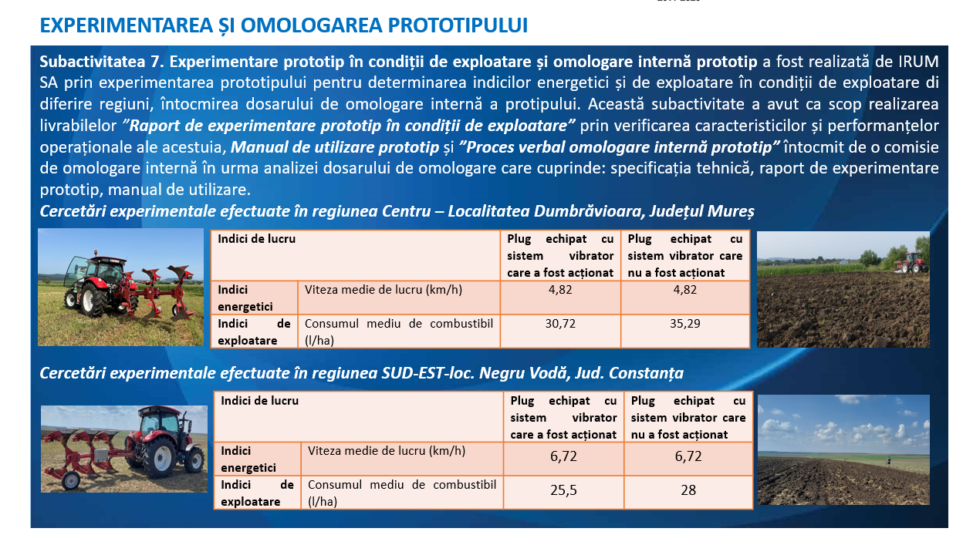

Slide 13
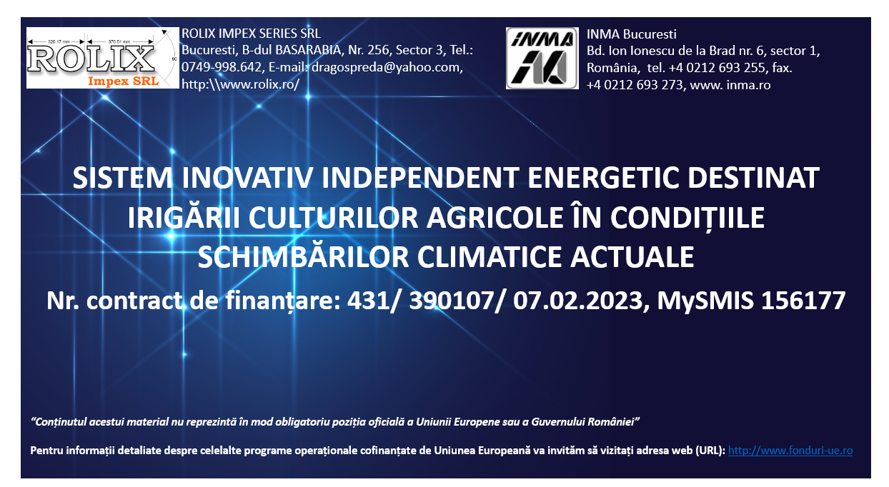
Proiecte de Transfer

Slide 14
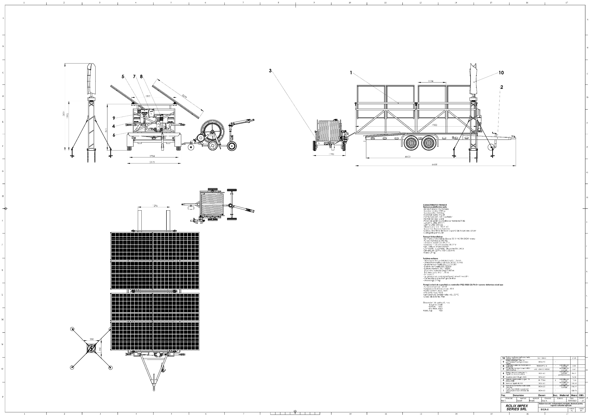
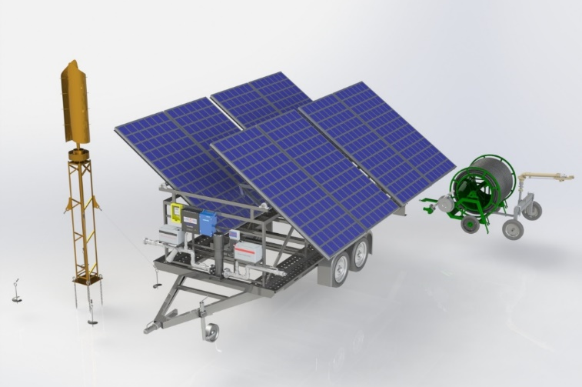
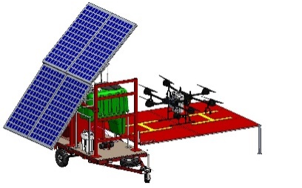
PN 19 10 02 01- DEZVOLTAREA DE TEHNOLOGII INOVATIVE ÎN CADRUL FERMELOR SMART
Proiectarea prototipului
Subactivitatea 1: Proiectare generală prototip
- Documentație de execuție "Valabil prototip": 1 buc.
Documentația de execuție "Valabil prototip" a prototipului de ”SISTEM INOVATIV INDEPENDENT ENERGETIC DESTINAT IRIGĂRII CULTURILOR AGRICOLE ÎN CONDIȚIILE SCHIMBĂRILOR CLIMATICE ACTUALE” a fost executată conform ”Raportului privind documentație de execuție "Valabil prototip"-partea 1, care cuprinde descrierea si organizarea produsului, principalele caracteristici tehnico-operaționale, condițiile pentru execuție, recepție si de calitate, probele de tip si condițiile de admisibilitate”, avizat cu PVAI nr. 614/05.05.2023 și ”Raport privind realizarea documentației de execuție "Valabil prototip"-partea 2, care cuprinde descrierea și organizarea produsului, principalele caracteristici tehnico-operaționale, condițiile pentru execuție, recepție si de calitate, probele de tip și condițiile de admisibilitate” avizat cu PVAI nr. 628/07.08.2023.
Subactivitatea 2: Proiectare CAD-CAE prototip
- Documentație 3D de execuție prototip "Valabil prototip": 1 buc.
Documentație 3D de execuție prototip "Valabil prototip" a fost elaborată condorm raportului de cercetare ”Raport privind documentația 3D de execuție prototip "Valabil prototip"-partea 1”, care cuprinde elaborarea proiectului CAD utilizând programe specializate CAE pentru analiza robusteții și performanței componentei mecanice a prototipului, avizat cu PVAI nr. 109/05.05.2023 și raportului de cercetare ”Raport privind documentația 3D de execuție prototip "Valabil prototip"-partea 2” care cuprinde elaborarea proiectului CAD utilizând programe specializate CAE pentru analiza robusteții și performanței componentei mecanice a prototipului, avizat cu PVAI nr. 132/07.08.2023.
Studiu tehnologic privind protecția culturilor de câmp conform “Agriculturii 4.0”
Transfer
Plan tehnic al sistemului pentru protecția culturilor de camp conform “Agriculturii 4.0”
Model experimental: Sistem pentru protecția culturilor de camp conform “Agriculturii 4.0” destinat FERMEI SMART

Slide 15
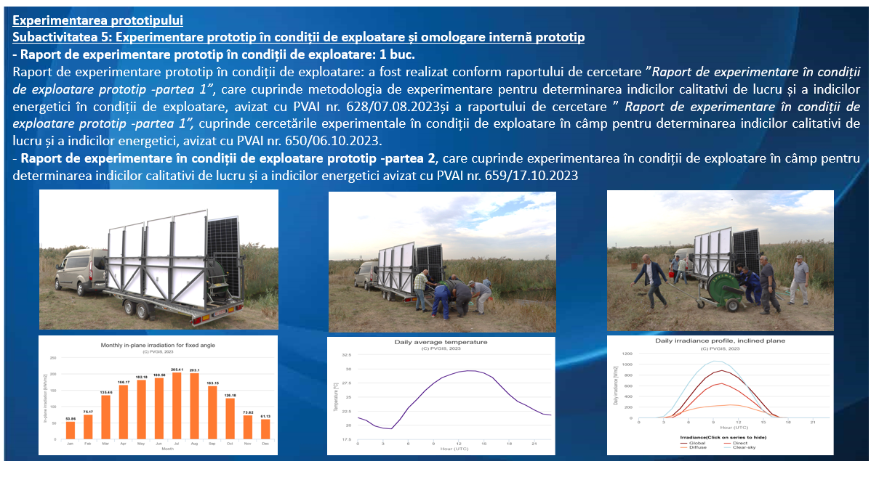

Slide 16
Proiecte de Transfer
PROIECTUL „TRANSFER RAPID DE CUNOŞTINŢE ŞI SPRIJIN TEHNICO-ŞTIINŢIFIC ÎN REALIZAREA DE PRODUSE ŞI TEHNOLOGII COMPETITIVE ÎN ÎNTREPRINDERI SPECIFICE DOMENIULUI BIOECONOMIE ŞI PRODUCERII DE BIORESURSE / BIOPROD”
„Proiect cofinanțat din Fondul European de Dezvoltare Regională prin Programul Operațional Competitivitate 2014-2020”
Programul Operațional | POC
Axa Prioritară | AP1: CDI în sprijinul competitivităţii economice şi dezvoltării afacerilor
Acțiunea | 1.2.3
Tipul proiectului | Parteneriate pentru transfer de cunoștințe
Domeniul și subdomeniul în care se încadrează proiectul | 1.BIOECONOMIE Agro-alimentare 1.1.5. Dezvoltarea durabilă a producției culturilor de câmp adaptate impactului schimbărilor climatice globale 4.ECO-NANO-TEHNOLOGII ŞI MATERIALE AVANSATE 4.2 Echipamente pentru producerea de bioresurse 4.2.1 Tehnologii, echipamente și sisteme tehnice pentru producția de bioresurse

Slide 17
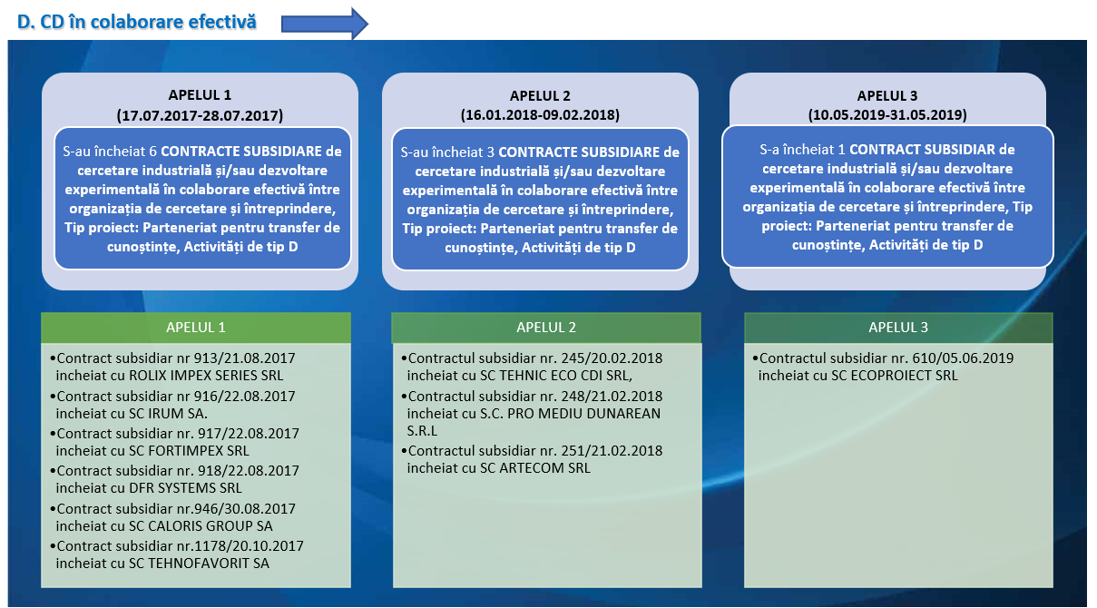

Slide 18
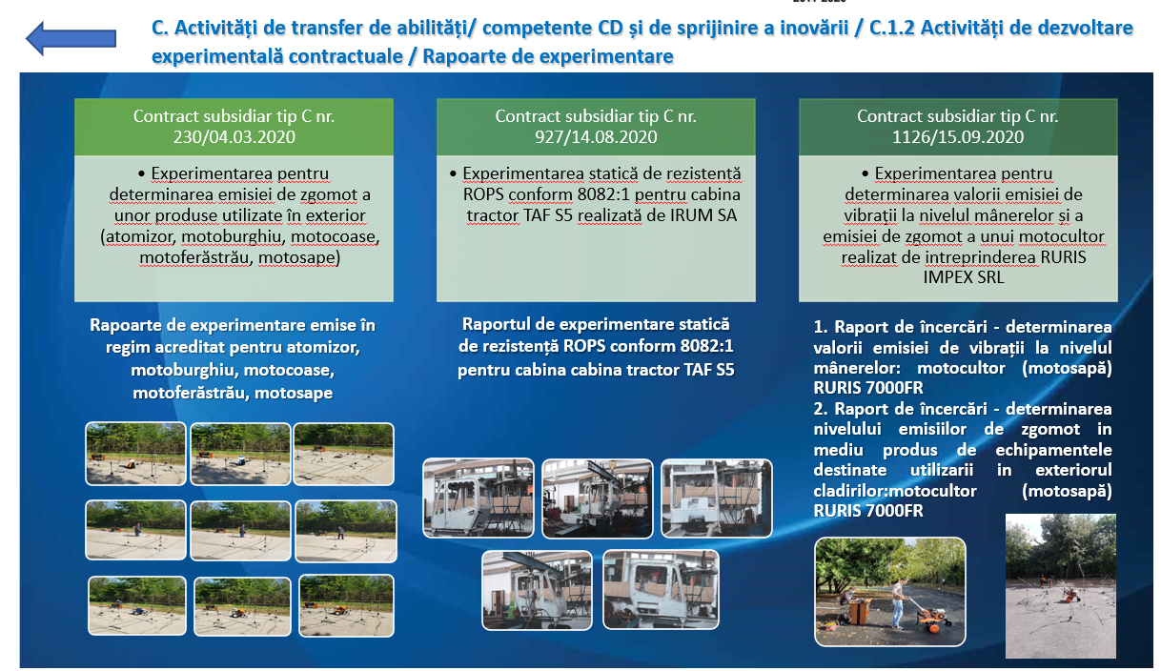

Slide 19
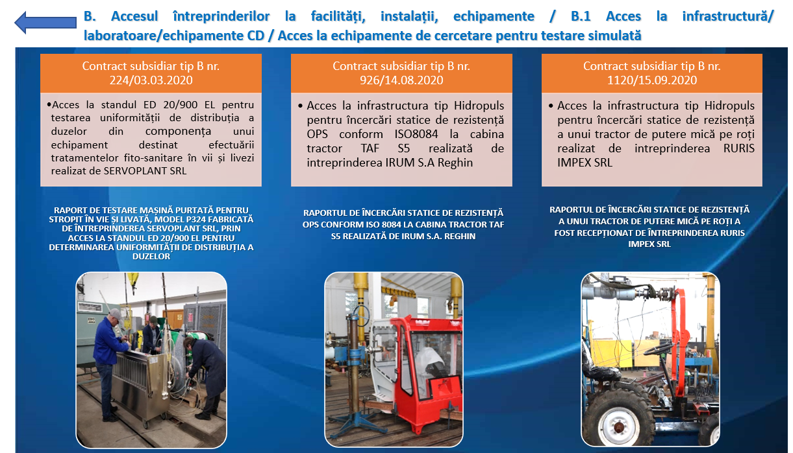

Slide 20
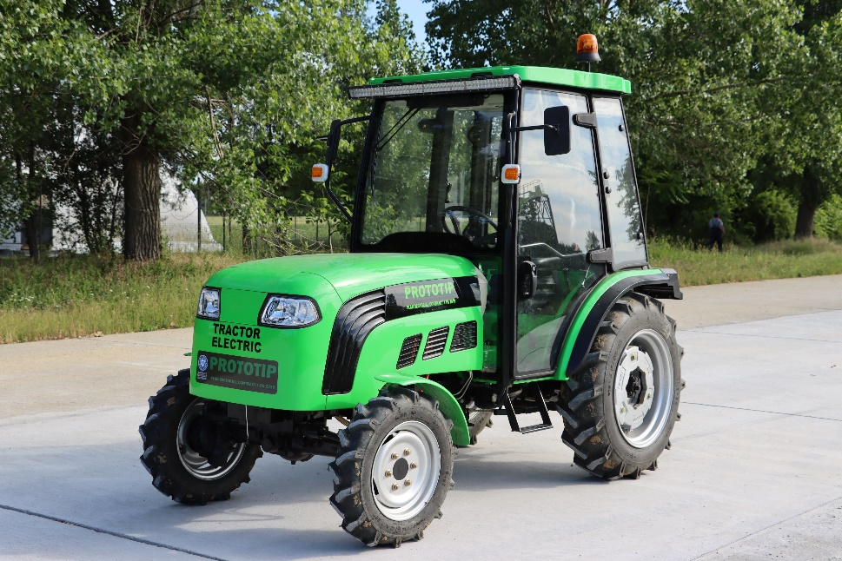
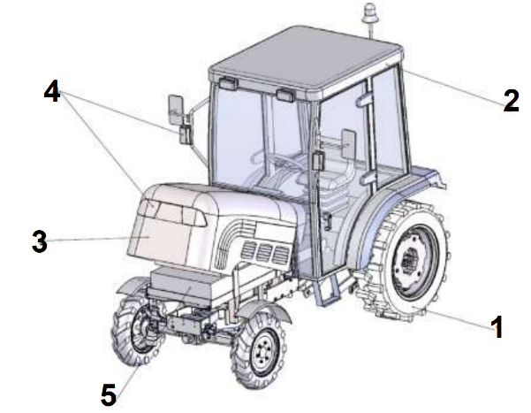
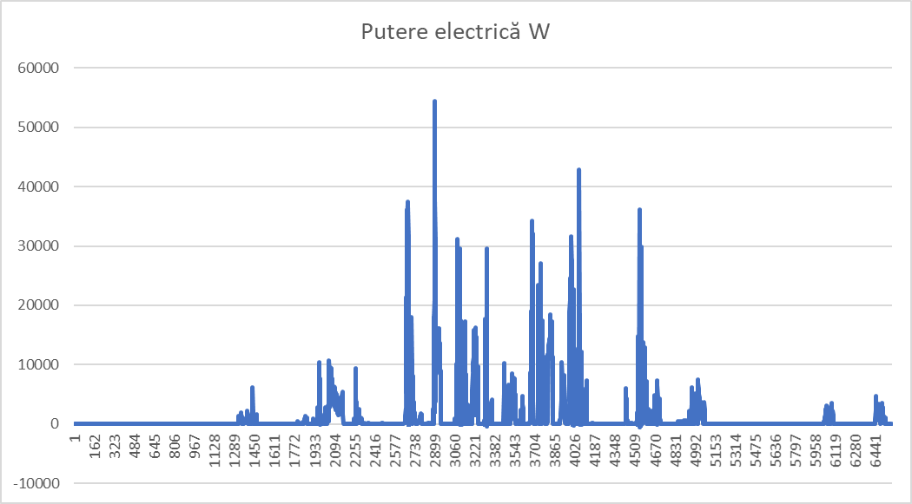
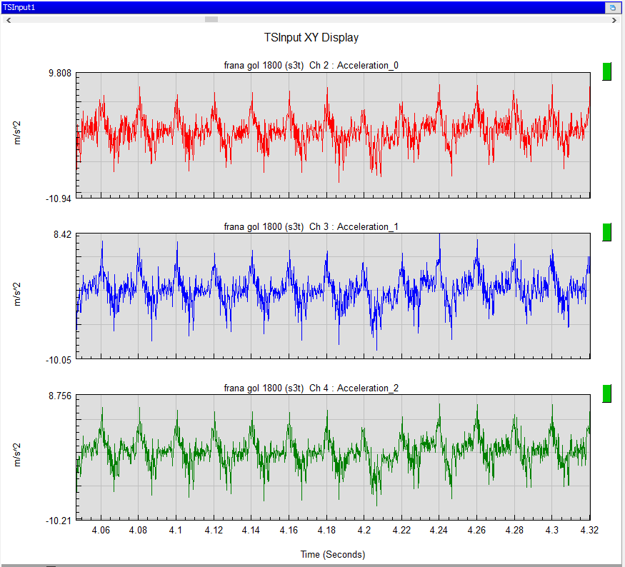
INOVAȚII PENTRU AGRICULTURA VIITORULUI
TRACTORUL ELECTRIC
Rezultate încercări frânare
Parametrii determinați |  | Valori maxime admise | Valori determinate
Viteza iniţială | [km/h] | 40 + 3 | 28,01
 | m/s | 11,1 | 7,77
Deceleraţia medie [m/s²] |  | - | 2,83
Deceleraţia maximă [m/s²] |  | - | 8,44
Distanţa de frânare (m) | calculat | x < 0,15v+ v²/116 | 10,96
 | determinat experimental | - | 8,35
Timpul total de frânare [s] |  | - | 2,44
Forţa de acţionare la pedală [daN] |  | max 60 | 55,35
Vibrații măsurate pe lagăr la 1800 rot/min
Număr Experiment la Arat | Putere de tracțiune, P_{t} [W] | Putere electrica de intrare, P_{e} [W] | Eficiența de transmitere a puterii, ETP
7 | 5468 | 11158 | 0,49005
8 | 7804 | 14122 | 0,55263
9 | 9468 | 16483 | 0,57441

Slide 21
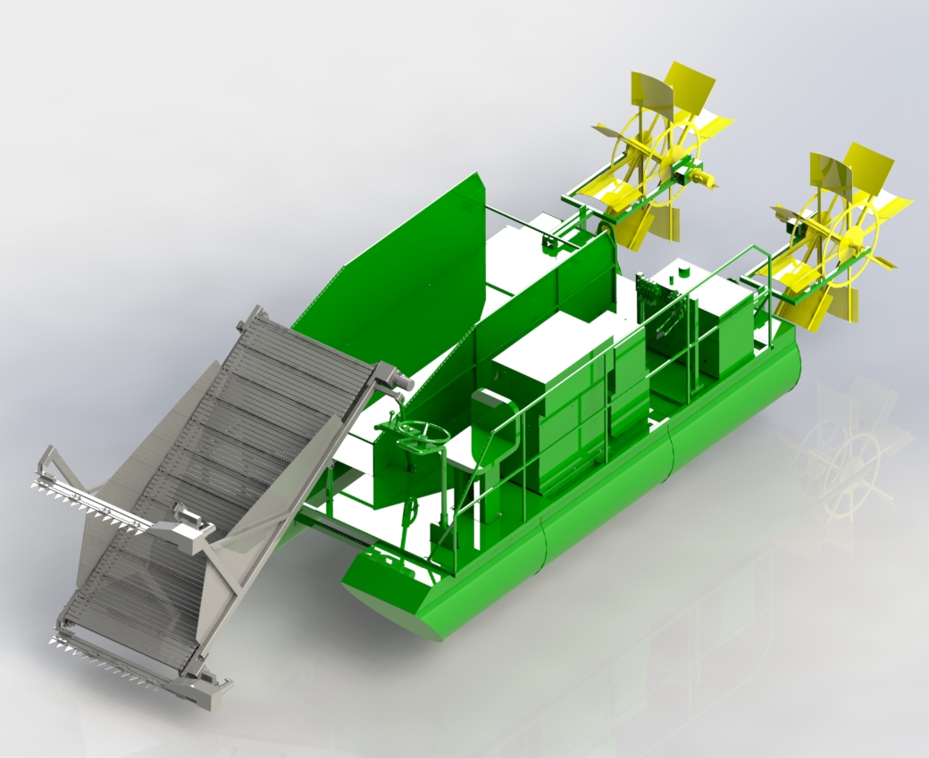
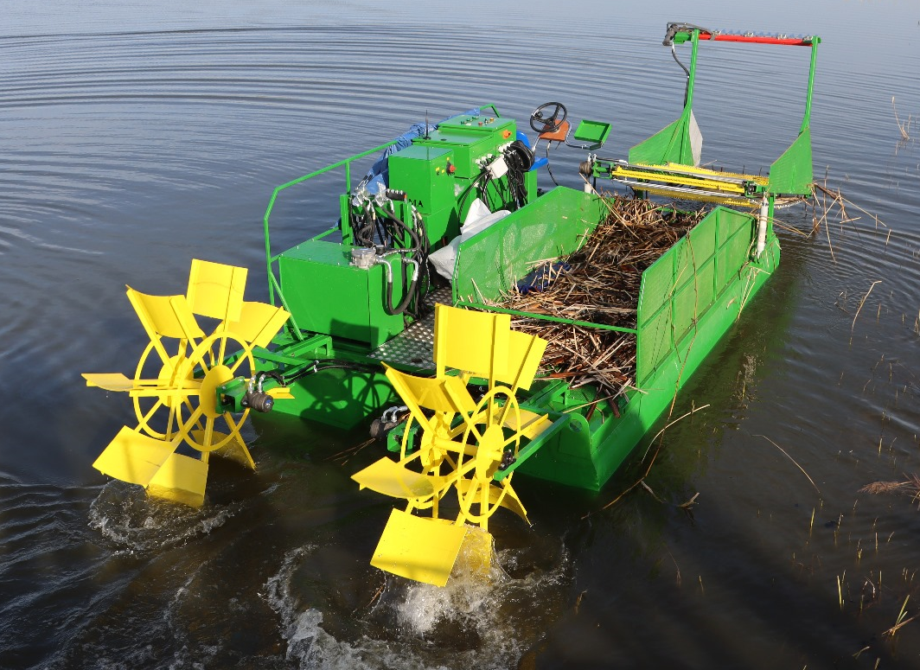
INOVAȚII PENTRU AGRICULTURA VIITORULUI
Sistem tehnic plutitor autopropulsat electric pentru recoltarea biomasei– ERBA

Slide 22
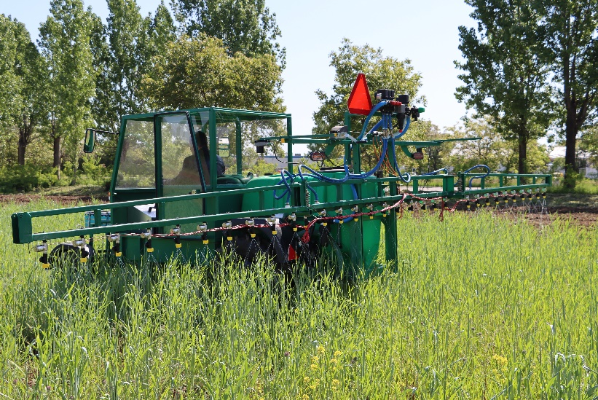
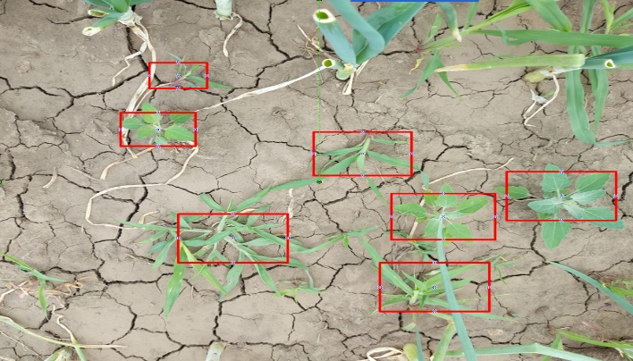
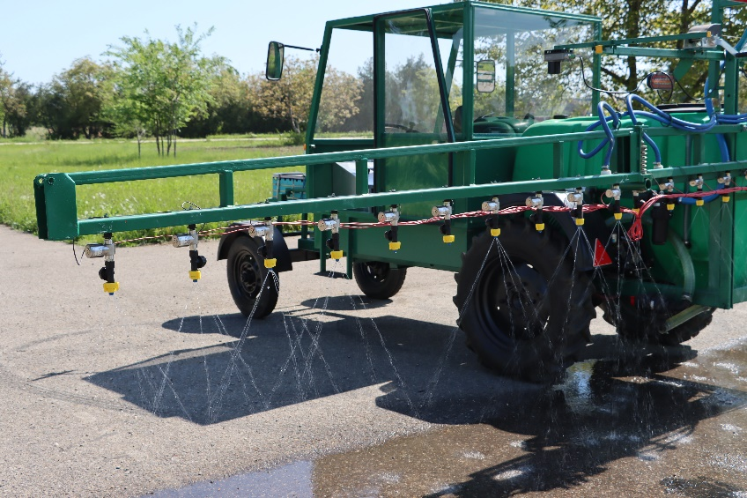
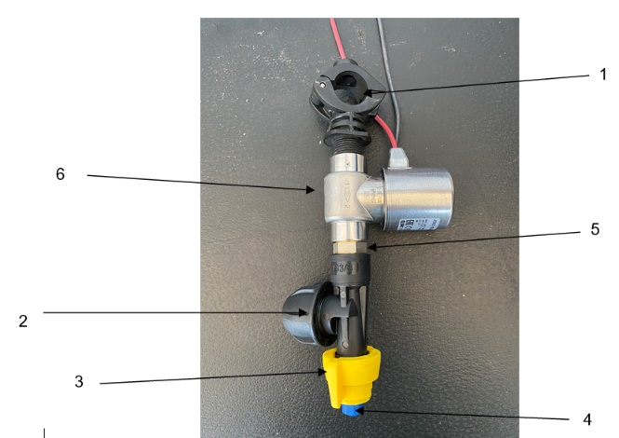
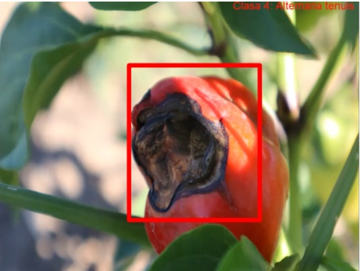
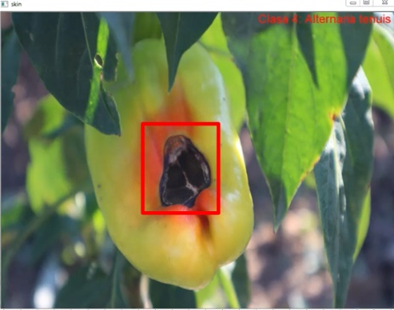
INOVAȚII PENTRU AGRICULTURA VIITORULUI
MASINA ELECTRICA DE STROPIT DE PRECIZIE CU INTELIGENTA ARTIFICIALA

Slide 23
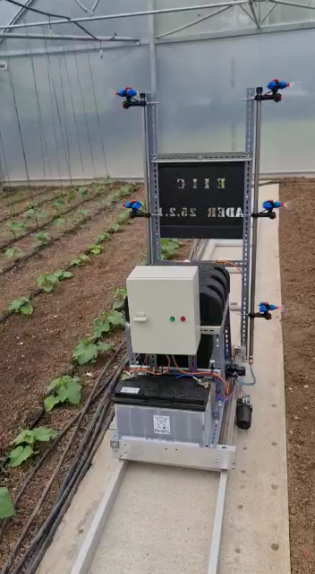
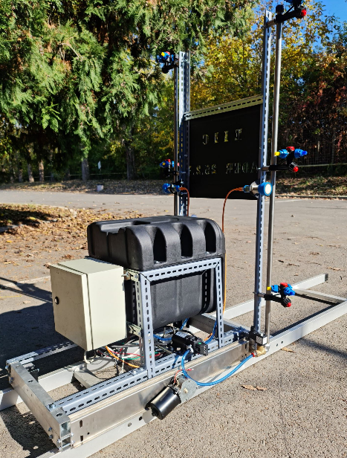
INOVAȚII PENTRU AGRICULTURA VIITORULUI
Platformă mobilă inteligentă– EIIC

Slide 24
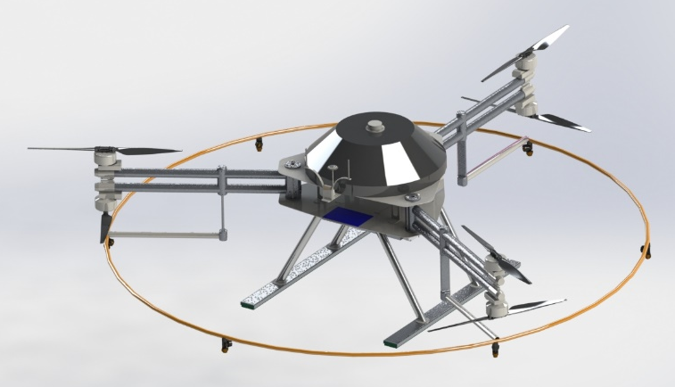
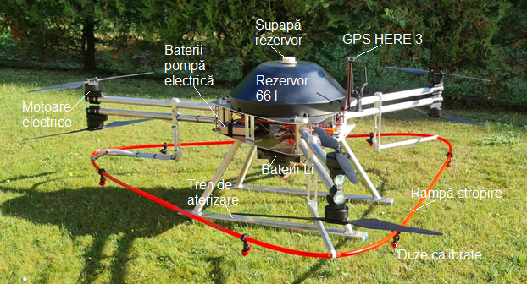
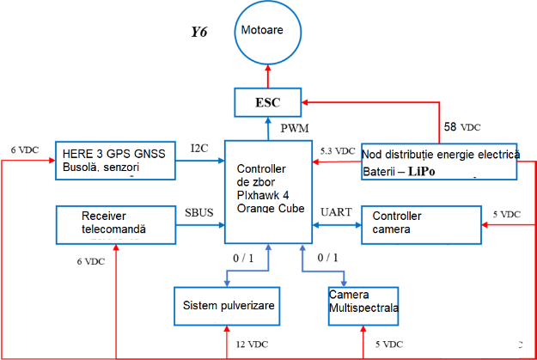
INOVAȚII PENTRU AGRICULTURA VIITORULUI
Modelul funcțional, 4.0-MHRT.66L, poziție de lucru

Slide 25
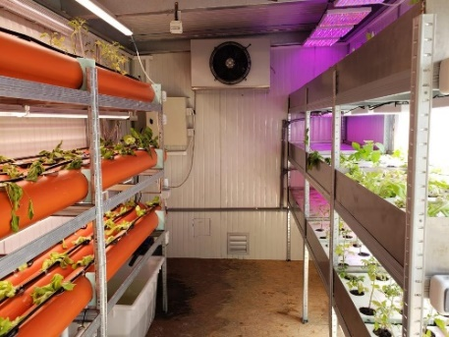
INOVAȚII PENTRU AGRICULTURA VIITORULUI
Demonstrator experimental de fermă urbană modulară– M.H.T.U.F.

Slide 26
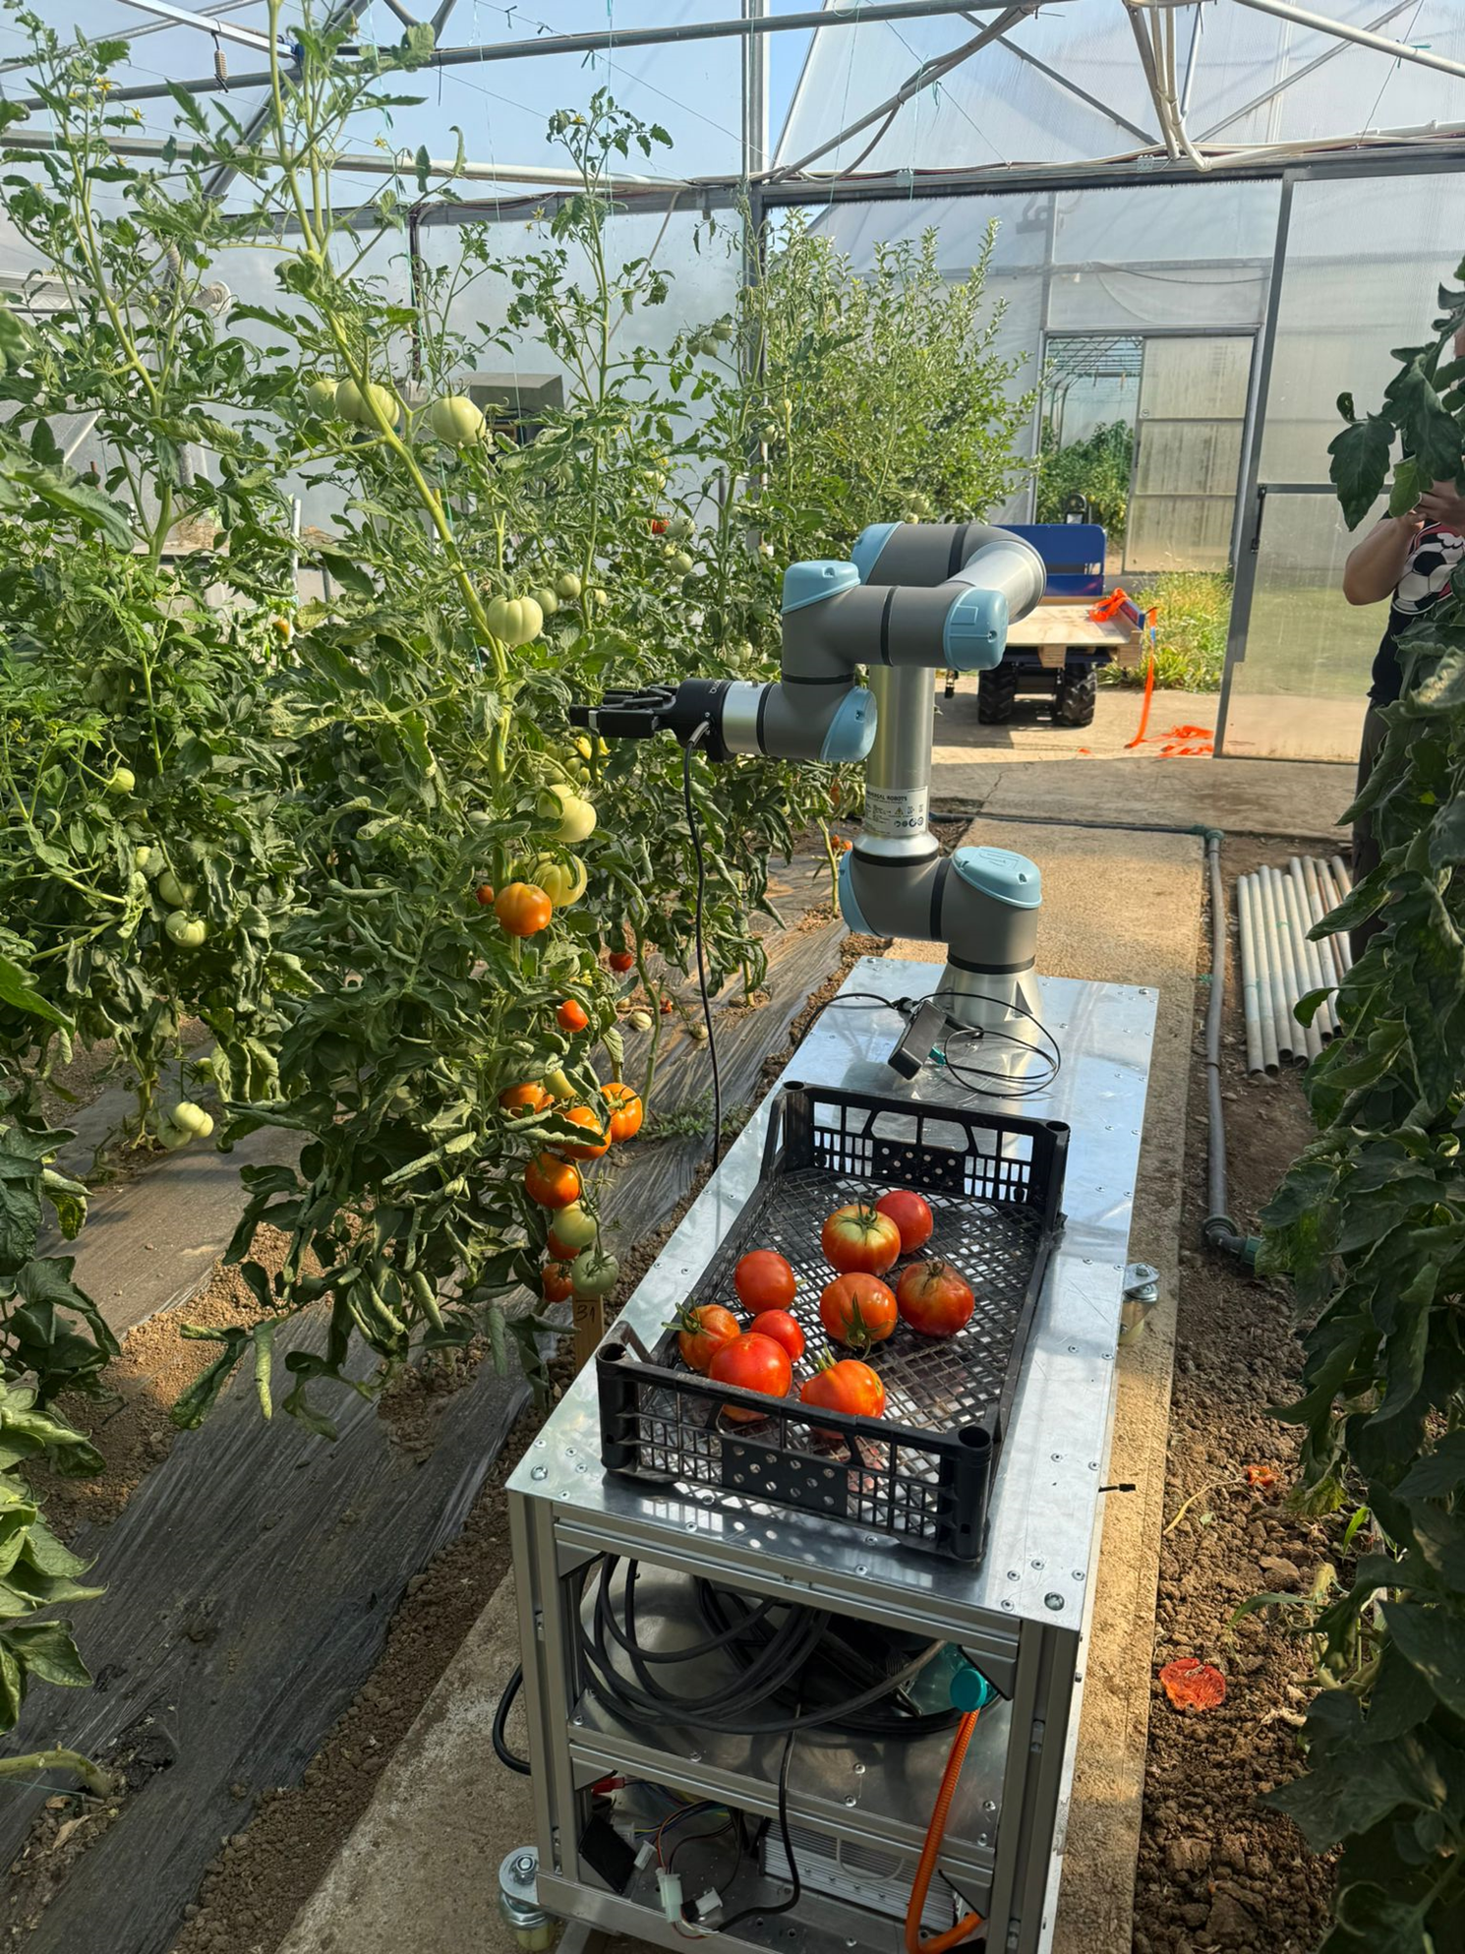
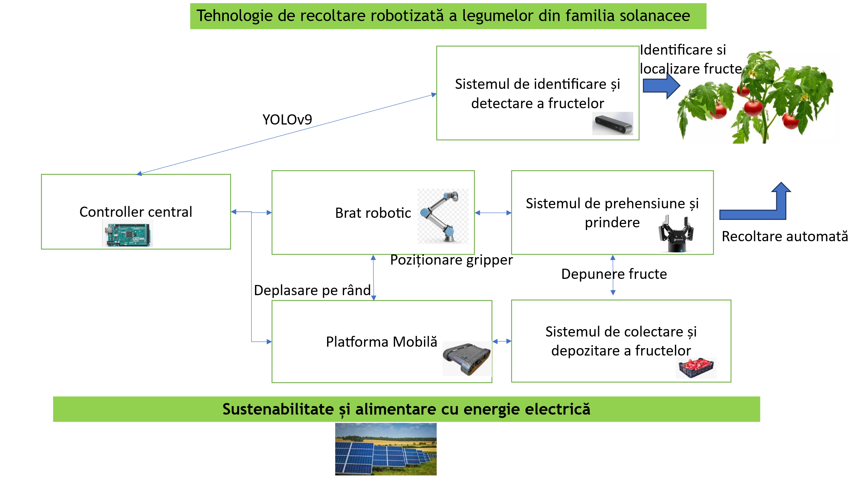
INOVAȚII PENTRU AGRICULTURA VIITORULUI
Proiect ADER 25.1.1 – TEHNOLOGIE DE RECOLTARE ROBOTIZATĂ A LEGUMELOR DIN FAMILIA SOLANACEE ÎN SERE ȘI SOLARII, UTILIZÂND INTELIGENȚA ARTIFICIALĂ

Slide 27
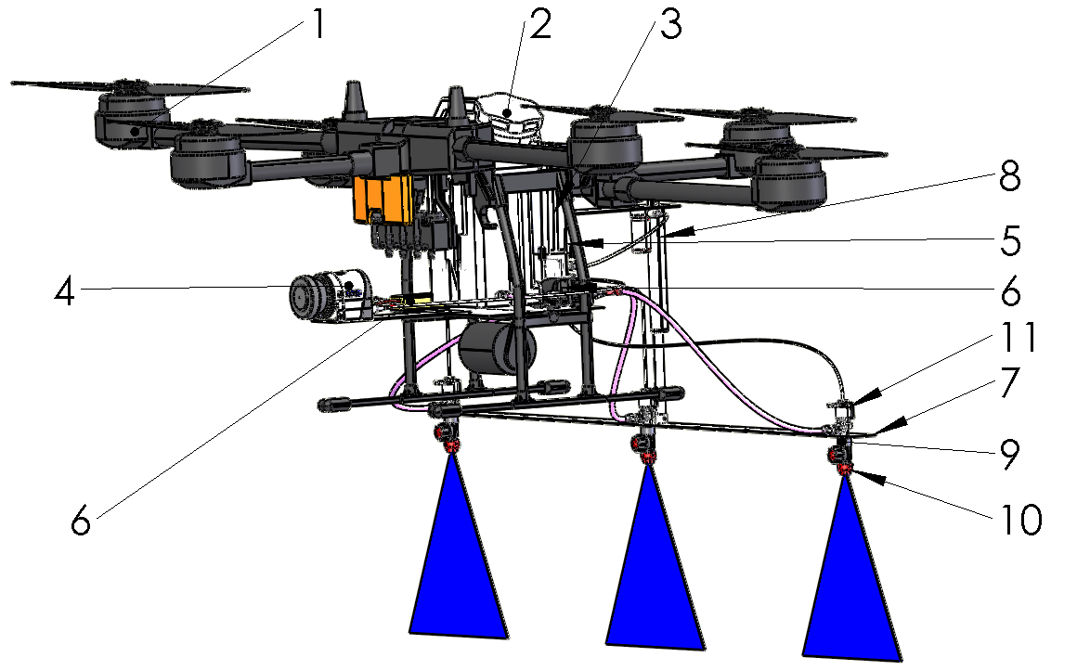
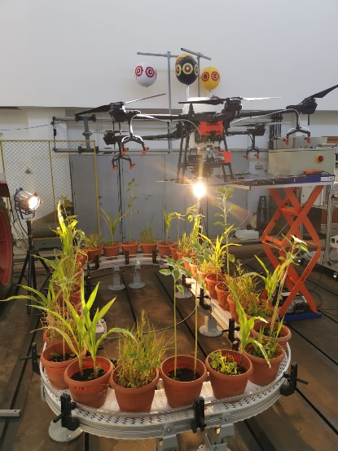
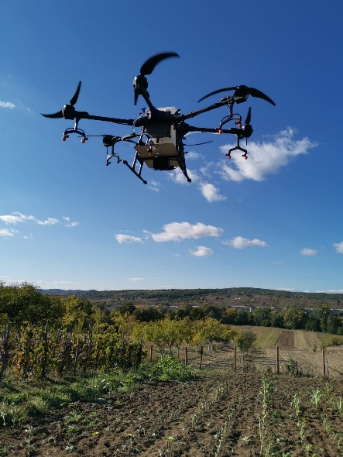
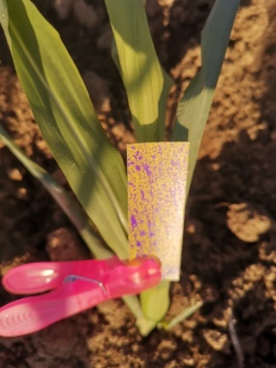
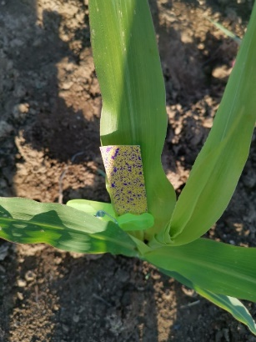
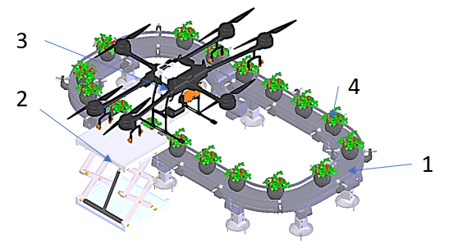
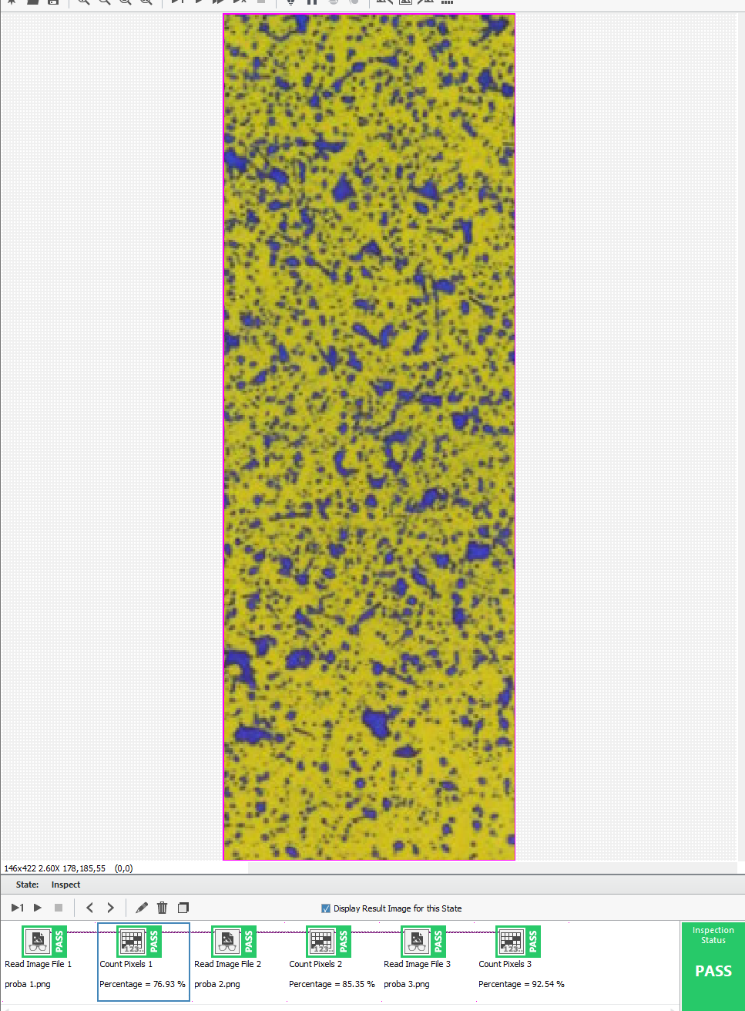
INOVAȚII PENTRU AGRICULTURA VIITORULUI
SISTEME ECHIPARE DRONA: STROPIRE, FERTILIZARE, SEMANARE
STAND TESTARE DRONE

Slide 28







INOVAȚII PENTRU AGRICULTURA VIITORULUI
ROBOT PRELEVARE PROBE SOL

Slide 29


INOVAȚII PENTRU AGRICULTURA VIITORULUI
SERA ROTATIVA

Slide 30





INOVAȚII PENTRU AGRICULTURA VIITORULUI
PLATFORMA MULTIFUNCTIONALA
ECHIPAMENT DE TAIERE A RADACINILOR
ECHIPAMENT RARIRE FLORI
SISTEM ALUNGARE DAUNATORI

Slide 31





INOVAȚII PENTRU AGRICULTURA VIITORULUI
SEMANATOARE DE PRECIZIE
ECHIPAMENT PRODUCERE BIOCHAR
ECHIPAMENT DE COSIT
MAȘINĂ DE RECOLTAT PLANTE MEDICINALE

Slide 32
Vă mulțumim!
www.inma.ro
Matache Mihai Gabriel - scientific director
National Research-Development Institute for Machines and Installations Designed to Agriculture and Food Industry
Ion Ionescu de la Brad, no. 6, District 1, Bucharest
tel: 0727 95 76 93
e-mail: matache@inma.ro; gabimatache@yahoo.com

